Slide 1
Yanıq (combustio) - termiki, kimyəvi, elektrik, şüa enerjisinin təsiri nəticəsində toxumların zədələnməsidir.
Termiki yanığın dərəcəsi asılıdır:
zədələyicvi amilin temperaturundan: dərinin termorequlyator mexanizmlər hesabına zədələnmədiyi temperatur həddi 45°S-dir. Yandırıcı qatışıqlar 1000°S, alov, qaynar maye, buxar,qızmış əşyalar 40°S-dən yuxarı temperatura malikdirlər. Toxumaların 58°S-dən aşağıtemperaturda qızması kallikvasion nekroza səbəb olur.
Zədələyici amilin fiziki halından: maye, buxar, alov və s halında olmaqdan asılı olaraq müxtəlif dərəcəli yanıqlar yaranır. Tənəffüs yollarının zədələnməsi adətən alov və buxarla olur.
Təsirin müddətindən: aşağı temperaturlu amilin uzun müddət təsiri yüksək temperaturlu amilin qısamüddətli təsiri ilə eyniləşdirilir. 42°S-nin 6 saat ərzində təsiri yanığa səbəb olur.
Toxuma hipertermiyasının müddətindən: yanığın dərəcəsi zədələyici amilin təsiri bitdikdənsonra qızmış toxumalarda hipertermiyanın saxlanılması müddətindən də asılıdır.
Yanıq zonasında dərinin qalınlığı və strukturundan: dəri insan orqanizminin ən böyük üzvü olub onun xarici örtüyünü, ətraf mühitdən müdafiəsini və onunla qarşılıqlı əlaqəni təşkil edir.
Onun çəkisi ümumi bədən çəkisinin 4-6%-nə (dərialtı toxuma ilə birgə 16-17%) - orta hesabla 5 kq, bərabər olur. Yetkin insanda 1,5-2 m2 sahəyə malikdir və ümumi hüceyrə sayı ≈11x1010-dur (≈6mln/sm2). Qalınlığı müxtəlif nahiyələrdə fərqli olur və geniş diapozonda dəyişir: kişilərdə - 2,12-11,57 mm, qadınlarda - 2,07-10,4 mm.

Slide 2
Yanıq xəstəliyi - özünəməxsus nozoloji forma olaraq, yanıq yarası və daxili orqanların patoloji kompleksinə deyilir. Yanıq xəstəliyi zamanı visseral dəyişikliklər bütün orqan və sistemləri əhatə edir.

Slide 3
Yanığın etioloji növləri
Termiki
Elektrik
Kimyəvi
Radiasiyon
Sürtünmə və s.

Slide 4
Yanığın dərəcələri
Yanıq zamanı dəri qatlarında baş verən dəyişikliklərə görə 4 dərəcəyə ayrılır.
I dərəcə - Epidermis sağlamdır,eritema izlənir (günəş yanıqları)
II dərəcə - Epidermisin tamlığı pozulub,dermanın üst qatlaır zədələnibsə səthi II dərəcə,dermanın retikulyar qatları zədələnibsə dərin II dərəcə adlanır və səthi çox ağrılıykən (sinir ucları zədələnməyib) dərin isə ağrısızdır və təzyiq hissi olur.Şəffaf sarımtıl eksudativ suluqlar.
III dərəcə - Dermanın bütün qatları zədələnib,dəri ağrısız,sərt,basıq,tromboz damarları izlənir,klassik yanığ klinikası (IIIa- Bazal qata qədər (bulanıq suluqlar),IIIb- Bazalqatdan aşağı).
IV dərəcə - Dəri və dərialtı toxumalar zədələnir (Dəri ,dərialtı piy,əzələ,sümük toxuması).

Slide 5
Ağırlıq dərəcəsinə görə yanıqlar
1.yüngül - bədən səthinin 10%-dək I-IIIA dərəcəli yanıqlar
2.orta ağır - bədənsəthinin 10-20% I-IIIA,funksional aktivnahiyədəyerləşməyən 1%-dək IIIB-IV dərəcəli yanıqlar
3.ağır - bədən səthinin20-40% I-IIIA, 10%-dəkIIIB-IV dərəcəli, dəri səthinin zədələnmə dərəcəsindən asılı olmayaraq bütüntənəffüs yolu yanıqları
4.kənar ağır - bədən səthinin 40%-dən çox I-IIIA,10%-dən çox IIIB-IV dərəcəli yanıqlar

Slide 6
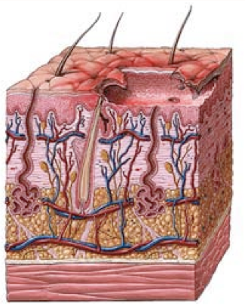
I dərəcəli yanıq

Slide 7
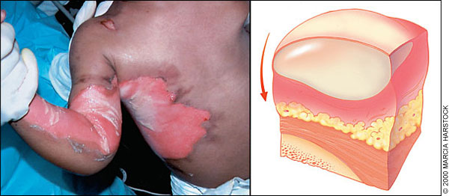
II dərəcəli yanıq

Slide 8
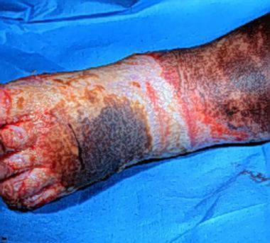
III dərəcəli yanıq

Slide 9
IV dərəcəli yanıq

Slide 10
Yanığın dərəcələri
Yanığın dərəcələri
(dərinliyinə görə)
Səthi
Dərin yanıqlara ayrılır.
Səthi yanıqlar : I,II,IIIa drəcəli yanıqlar aiddir.
Dərin yanıqlar isə : IIIb,IV dərəcəli yanıqlardır

Slide 11
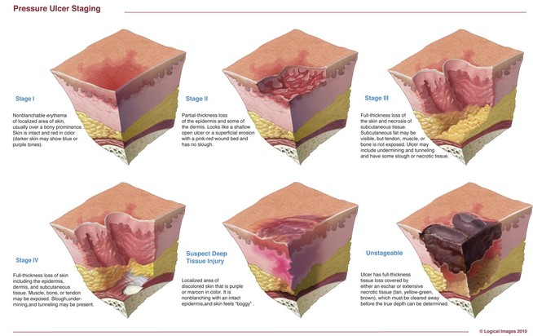

Slide 12
Yanma səthinin hesablanması
Bunun üçün bir neçə üsuldan istifadə edilir
"Doqquzlar qaydası"
Ovuc qaydası (ovuc səthi 1% hesablanır)
Postnikov cədvəli
Yanıq (Burn)diaqramı

Slide 13
"Doqquzlar qaydası" Yetişkin və uşaq üçün

Slide 14
Yanıq (Burn)diaqramı

Slide 15
Yanıq xəstəliyinin proqnozlaşdırılması
Yanıq xəstəliyinin proqnozlaşdırılması üçün Frank indeksindən istifasə edilir
Frank indeksinə görə səthi yanıqların 1%-i 1 Frank indeksi,dərin yanıqların və tənəffüs yollarının yanıqları səthi yanıqlarla müştərək olduqda isə 1% yanıq səthi 3 Frank indeksinə bərabərdir.

Slide 16
Frank indeksinə əsasən praqnoz
Yüngül
1-30 Frank indeksi
Orta ağır
31-60 Frank indeksi
Ağır
61-90 Frank indeksi
Həyatla uyuşmayan hal
91 Frank indeksindən yuxarı

Slide 17
Patogenezi
Temperaturun təsirindən toxumaların denaturasiyası,şiddətli ağrı hissiyatı,damar divarlarının genişlənərək plazma iskisi (hipovolemiya,hipoksiya),taxikardiya,hipotenziya,damardaxili hemoliz,böyrək çatışmazlığı (oliqoanuriya) baş verir və s.
Suluqlardan mayenin toksinlərin bakteriyaların rezorbsiyası,toksinlərin termorequlyasiya mərkəzinə təsiri (hipertermiya),böyrəküstü vəzin qabıq maddəsinin aktivliyinin yüksəlməsi,denaturasyon toxumaların antigenlik xüsusiyyəti qzanması və s.
İrinli yaradan mik- rob və onun toksinlerinin kütləvi rezorbsiyası,toksemiya,sepsis,toxumalarda septik ocaqlar və s.
Yanıq şokuna uyğun olaraq
Toksemiyaya
uyğun olaraq
Septikotoksemiya
uyğun olaraq

Slide 18
Klinikası - Yanıq xəstəliyinin dövrləri
yanıq şoku
toksemiya
septikotoksemiya
sağalma
Yanıq xəstəliyinin 4 dövrü ayırd edilir:

Slide 19
I dövr - Yanıq şoku
Yanıq xəstəliyininin birinci mərhələsində əmələ gəlir. Bunun əsasında yanıqlar zamanı plazma itkisi (hipovolemiya) nəticəsində qanın qatılaşması, yanıq sahəsindən mərkəzi sinir sisteminə güclü ağrı impulslarının daxil olaraq, oyanma və tormozlanma müvazinətini pozması durur. Yanıq şoku, adətən 24 saat, tənəffüs yollarının yanığı zamanı isə 48 saata qədər davam edir.

Slide 20
Yanıq şokunun klinikası - yanıq zədəsi olan xəstələrin huşu aydın olur (çox amilli və s.
zədələrdən başqa). Onlar hətta geniş sahəli yanıqlarda belə hərəkət edə bilirlər. Psixi status müxtəlif variantlarda pozula bilir: psixomotor oyanmadan tam apatiyayadək. Tipik şikayətləri ağrı,
susuzluq, üşümə, bəzən öyümədir. Ağır zədələnmələrdə qusma baş verə bilir. Dəri örtüyü
avazımış, bədən temperaturu subnormal olur. Yanıq şokunun səciyyəvi əlamətləri: taxikardiya,
AQT-nin və diurezin saatlıq miqdarının azalmasıdır (oliquriyadan anuriyayadək). Yüksək
hemokonsentrasiya (Hb > 180 q/l, eritrositlərin miqdarı 5,8x1012 hüceyrə/l-dən artıq, Ht > 0,7 l/l)
plazma itkisinin əlamətidir. Plazma itkisi DEQ-ın 20-30%-ni təşkil edə bilir. Hiponatriemiya,
hiperkaliemiya, hiperazotemiya, metabolik asidoz tipik əlamətlərdir. Dəri yanığının
termoinqalyasion zədələnmə, yanmanın toksiki məhsulları ilə zəhərlənmə və orqanizmin ümumi
qızması ilə birgə olması (çox amilli zədələnmə) huşun pozulması baş verir. Adətən bu hal dəm
qazı ilə zəhərlənmədən baş verir və bəzən xəstənin huşu aydınlaşmadan letal sonluq baş verir.
Çox amilli zədələnmələr arterial hipotenziya və ağlr tənəffüs çatışmazlığı ilə müşayiət olunur.
Huşun pozulması termo-mexaniki zədələnmələrdə baş beynin ağır əzilməsi zamanı da baş verir

Slide 21
II dövr – toksemiya dövrü
plazma itirilməsi prosesi zəifləyir,yanıq ödemi mayesinin rezorbsiyası artır
qanın qatılaşması azalır, sirkulyasiyada olan qanın həcmi yüksəlir
bioloji aktiv maddələrin və ölmüş toxumaların qana sorulması güclənir
böyrəküstü vəzin qabıq maddəsinin aktivliyinin yüksəlməsi nəticəsində zülal katabolizminin sürətlənməsi
rezorbtiv qızdırma
TOKSEMIYA

Slide 22
III dövrü - septikotoksemiya
septikotoksemiya
Kliniki olaraq 4-10-cu sutka­ davam edir
İrinli yaradan mikrob və onun toksinlerinin kütləvi rezorbsiyası
irinli-rezorbtiv qızdırma, yanıq sepsisi və yanıq üzülməsi sindromları ilə özünü büruzə verir
əsa­sında ağır toksiki-infeksion patologiya durur

Slide 23
IV dövr – Sağalma dövrü
Düzgün,sistematik müalicədən sonra 10-14 gün müddətində xəstənin vəzyəti yaxşılaşır

Slide 24
Müalicə
Dezintoksikasion terapiya
vena daxilinə damcı üsulu ilə kiçik və orta molekullu plazma əvəzedicilər (reopoliqlyükin, laktasol, hemodez, neokompensan, 4%-li natrium hid­rokarbonat, 10%-li qlükoza, zülal hidrolizatları) infuziya edilmə­lidir.
Antibakterial terapiya
Mikroorqanizmlərin həssaslığını təyin edərək adekvat dozada, müvafiq antibiotiklər təyin edil­məlidir. Tənəffüs yollarının yanıqlarında dərman preparatlarının aerozol şəkilində inhalyasiyası vacibdir.
Hemoterapiya
Yanıq xəstəliyində yaranmış anemiyanm aradan qaldırılması əsas tədbirlərdən hesab edilir. Bu hemot- ransfuziya vasitəsi ilə və hemopoezi tonuslandıran digər prepa­ratlarla həyata keçirilir.
Hormonoterapiya
Prednizolon və onun analoqları (deksametazon, triamsinalon və s.), anabolik təsirli hormonlar tətbiq edilməlidir.

Slide 25
Toplam yanıq sahəsi -TYS
- Uşaqlarda>% 10 TYS,
- Yeniyetmələrin>% 20 TYS,
isə venadaxili maye verilməlidir.

Slide 26
Yetişkin - ilk 24 saat
PARKLAND düsturu: 4 mL / kq /% TYS, Ringer Laktat məhlulu
Modifiye Brook düsturu: 2 mL / kq /% TYS
Hesablanmış məhlulun yarısı ilk 8 saatda, qalan yarısı 16 saatda verilir. Hesablanmış miqdardan daha çox maye ehtiyacının olduğu hallar:
- Əlavə zədə varlığı,
- Spirtli xəstələr,
- Inhalyasiya ziyanı,
- Gecikmiş və ya qeyri-kafi maye infuziyası, dehidratasiya,
- Elektrik yanıqları.

Slide 27
Uşaq - ilk 24 saat
Galveston düsturu: 2000 mL / m² bədən səthi + 5000 ml / m² TYS, Ringer Laktat məhlulu.
Hesablanmış məhlulun yarısı ilk 8 saatda, qalan yarısı 16 saatda verilir.

Slide 28
Vahid zamanda çıxarılması lazım olan sidiyin miqdarı:
İnfuziya müddətində Sidik kisəsi kateterizasiya olunmalıdır!!!
Yetkin: 30-50 ml / saat
Uşaq: 1 - 2 mL / kq / saat)
Lazimi sidik sıxlığı: 1015 olmalıdır

Slide 29
Yanıq travması almış yaralıların təxliyə prinsipləri:
Optimal təxliyə vaxtı yanıq şokunun aradan qaldırılması və ən çox təsadüf edilən
ağırlaşmaların (pnevmoniya, sepsis və s.) hələ ki inkişaf etmədiyi travmadan sonra 2-15-ci sutkalardır.
Təxliyəyə müvəqqəti əks-göstərişlər:
yanıq şoku;
tənəffüs yollarının termiki zədələnməsi və ağır gedən pnevmoniyalar zamanı kəskin
tənəffüs çatışmazlığı;
psixomotor oyanmalarla təzahür edən kəskin psixozlar;
yanıq xəstəliyinin ağırlaşması kimi qarın boşluğu üzvlərinin kəskin cərrahi
xəstəlikləri (mədə-bağırsaq traktının qanaxan və ya deşilmiş stress-xoraları, xolesistit
və s.);
septiki şok.
Ağırlaşmalar aradan qaldırılandan sonra təxliyə mümkündür.

Slide 30
Sanitar aviasiya ilə təxliyəyə göstərişlər:
bədən səthinin 10%-dən çox sahəni əhatə edən dərin yanıqlar;
tənəffüs orqanlarının termiki zədələnmələri;
huşun itməsi, tənəffüs və ürək fəaliyyətinin pozulması ilə müşayiət olunan elektrik
yanıqları;
yanıq istoşeniyası, sepsis və pnevmoniyalar (ağır gedişi olanlar istisna olunmaqla);
xəstəliyin erkən mərhələsində keçirilmiş ağırlaşmalar (əvvəlki bənddə sadalananlar);
digər vasitələrlə ilə təxliyə 2 sutkadan artıq uzanarsa daha az ağır dərəcəli yanığı
olan yaralılar.
Dəmir yolu və sanitar avtomobillə kafi vəziyyətdə olan, yanıq xəstəliyinin
ağırlaşmalar olmayan və dərin yanıq sahəsi bədən səthinin 10%-dən az sahəni əhatə
edən yaralılar təxliyə edilə bilərlər.
Yaralıların təxliyəsi xərəkdə, tibbi yardım göstərmək üçün lazım olan tibbi vasitələri
olan tibb işçilərinin (həkim, feldşer) müşayiəti ilə yerinə yetirilir.

Slide 31
İlk tibbi yardım göstərilərkən tipik səhvlər:
yara nahiyəsinin su ilə yuyulması;
suluqların deşilməsi;
yanıq yerinə yapışmış paltar hissələrinin qoparılmasına cəhd;
yanıq səthinə piy (vazelin, heyvan və ya bitki yağları) yaxılması

